Slide 1
BAĞLI LİSTELER – III (Linked List)

Slide 2
Çift Yönlü Bağlı Listeler
Tek Yönlü Bağlı Listeler
Çift Yönlü Bağlı Listeler
head
tail
A
B
C
D
NULL
data
next
head
tail
A
B
C
D
NULL
NULL
prior
data
next

Slide 3
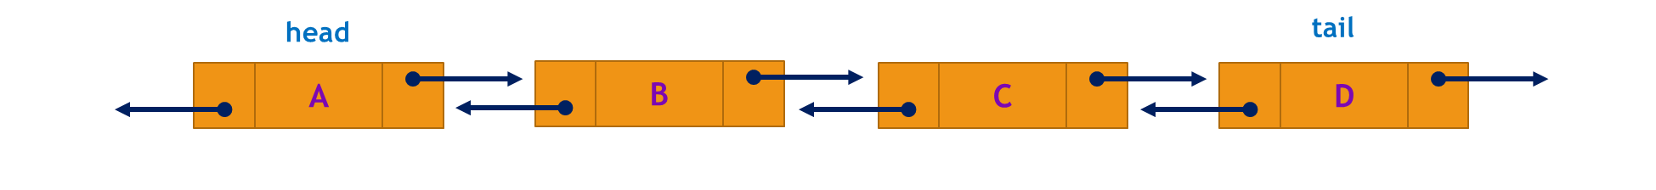
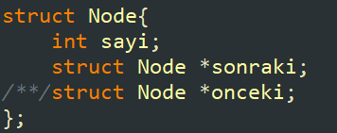
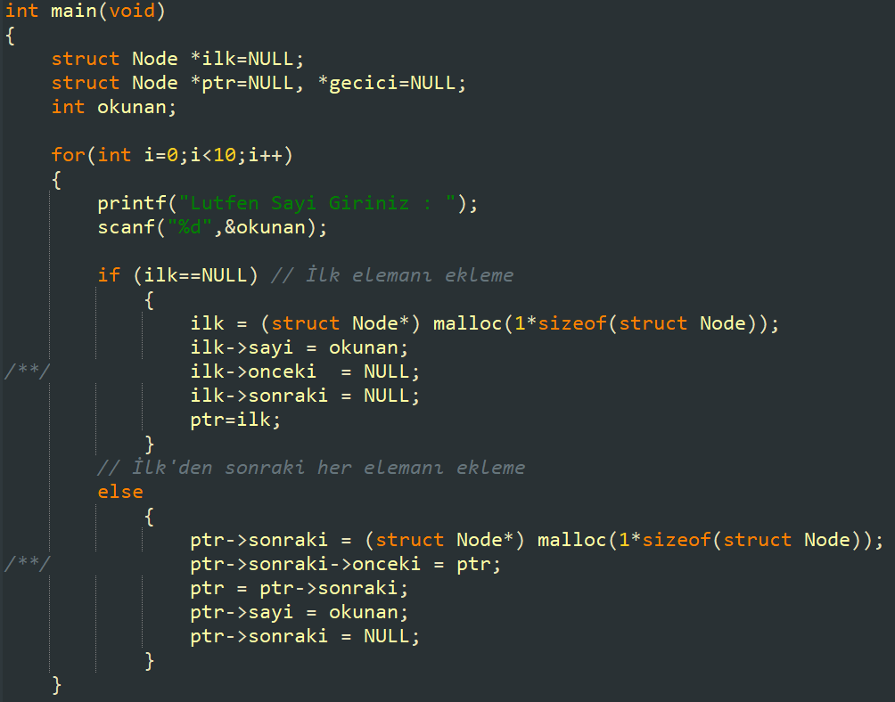
Çift Yönlü Bağlı Listeler
EKLEME

Slide 4
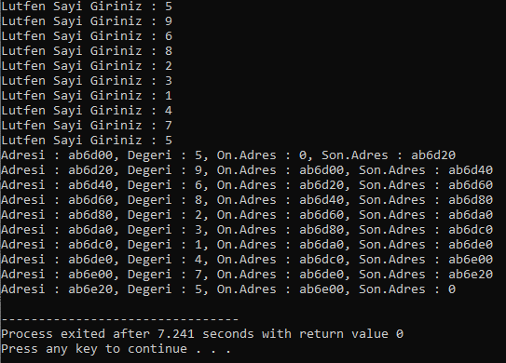
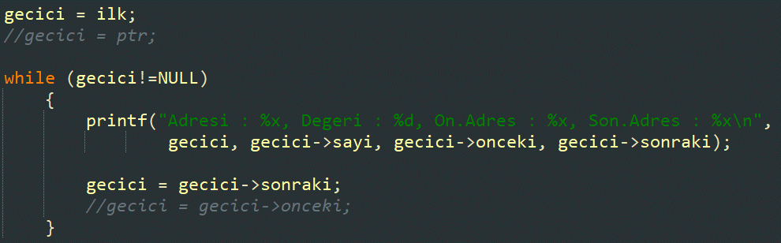
Çift Yönlü Bağlı Listeler
LİSTELEME

Slide 5
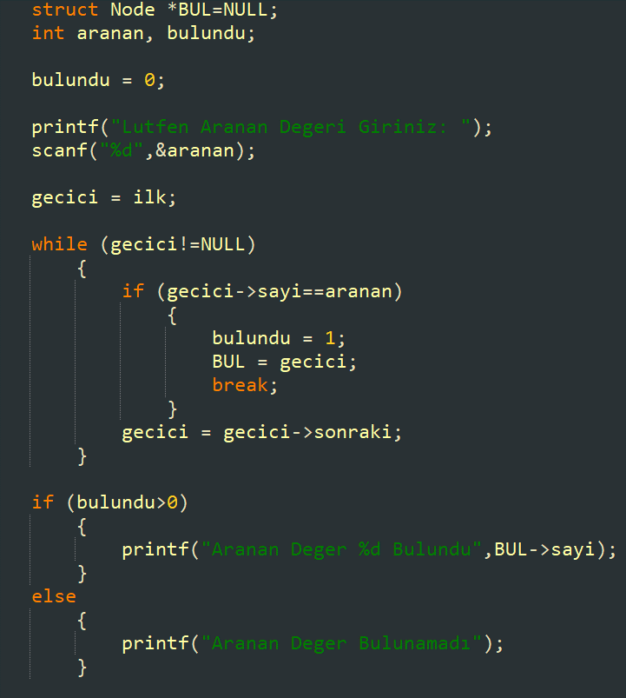
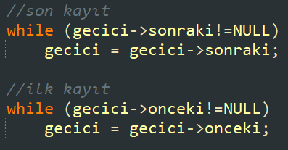
Çift Yönlü Bağlı Listeler
ARAMA
*ipucu

Slide 6
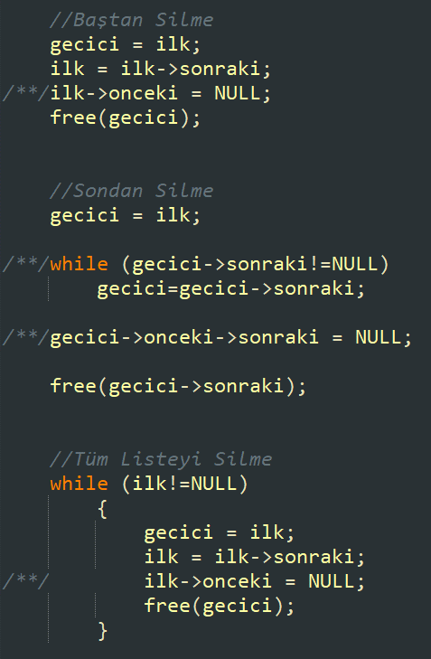
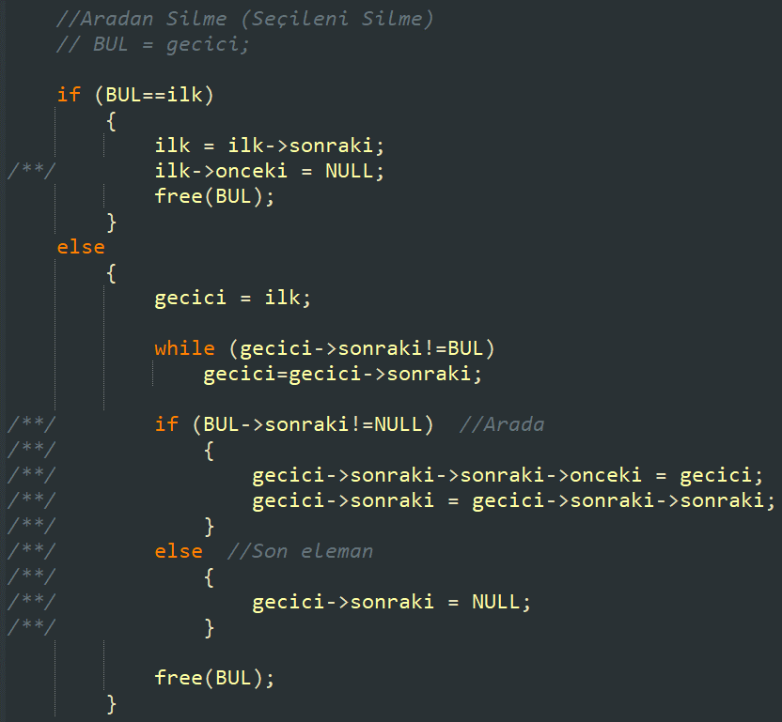
Çift Yönlü Bağlı Listeler
SİLME

Slide 7
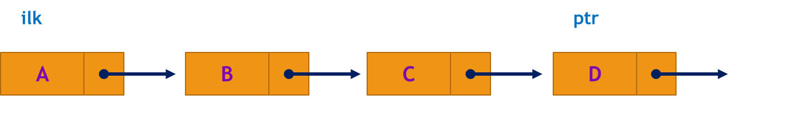
Döngüsel Bağlı Listeler
Tek Yönlü Döngüsel Bağlı Listeler
Çift Yönlü Döngüsel Bağlı Listeler

Slide 8


Döngüsel Bağlı Listeler
Tek Yönlü Döngüsel Bağlı Listeler
Çift Yönlü Döngüsel Bağlı Listeler

Slide 9
Döngüsel Bağlı Listeler
Tek Yönlü Döngüsel Bağlı Listeler
Çift Yönlü Döngüsel Bağlı Listeler
Kök Sabit Değil
Arama Tek Yönde
Aramaya Başlanan Düğüme Kadar
Silme Sürekli Aradan
Tek Elemansa Tümünü Sil
Aksi Halde Ön Arkayı Bağla
Kök Sabit Değil
Arama Çift Yönde
Aramaya Başlanan Düğüme Kadar
Silme Sürekli Aradan
Tek Elemansa Tümünü Sil
Aksi Halde Ön Arkayı Bağla

Slide 10
Çalışma Soruları
Klavyeden kullanıcı istediği sürece girilen tam sayıları bir çift yönlü bağlı listeye aktarınız.
Sıralı ekleme örneğini çift yönlü bağlı listelerle gerçekleştiriniz.
Rastgele sayıda elemandan ve rastgele değerlerden oluşan bir tek yönlü bağlı liste oluşturun. Oluşturduğunuz bağlı listenin ilk elemanının adresini parametre alan bir Terscevir fonksiyonu yazalım. Tesrcevir fonksiyonu recursive bir fonksiyon olacaktır ve kendisine parametre olarak gelen tek yönlü bağlı listeyi tersine çevirecektir. (Not: ters çevirme işlemi değerleri taşıyarak değil bağlantıları değiştirerek yapılacaktır.)

Slide 11
Kaynaklar
https://www.tutorialspoint.com/data_structures_algorithms/linked_list_algorithms.htm
https://www.learn-c.org/en/Linked_lists
https://www.geeksforgeeks.org/linked-list-set-1-introduction/

